Slide 1




《创新创业基础》实践课 |第6次： Al赋能项目诊断与原型设计
AI 项目助手
你好!今天我们 一 起把懋法变成更好的产品。
· 明确核心用户场景
原型单面
用 户 斌照
从想法到可验证的原型
发现问题
Al 诊断
构思方案
原型设计
Demo演示
迭 代 优 化
Demo逻银核理
1. 用户进入
2.蒸求议刷
3. 方案限示
4. 交直体检
5. 价值反馈
让AI 成为
项目升级的加速器
围绕项目诊断、提示词设计、MVP构思、
原型草图与Demo逻辑梳理，形成可展示的初步方案
对应理论模块：模块4 AI赋能与产品Demo
项目诊断清单
核 心 同 题
☑ 解决方案
善 用AI, 让方案更清晰，让原型更可见。

Slide 2
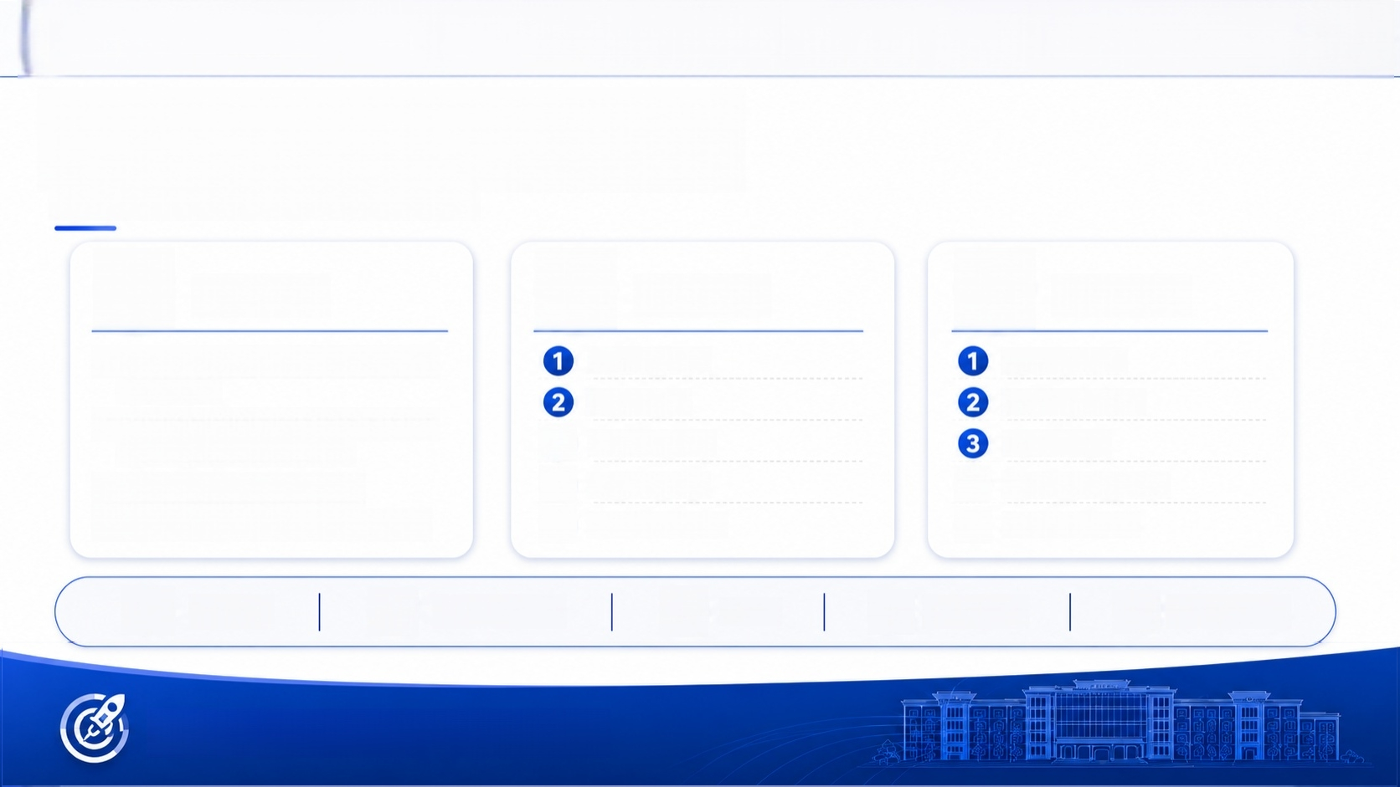












₂ 《创新创业基础》实践课
第6次：Al赋能项目诊断与原型设计
实践目标与核心任务
从“有想法”走向“会诊断、能原型”
实践目标
● 帮助学生将AI工具真实融入项目分析 和方案优化
● 学会利用大模型进行调研总结、文案 优化、项目诊断和原型构思
● 帮助学生形成项目MVP思维
● 形成可展示的初步原型或Demo 方案
重点任务
成果产出
Al 诊断记录表
提示词设计记录
MVP说明表
原型草图/界面方案
Demo展示提纲
团队项目诊断
提示词设计
MVP结构设计 原型草图绘制
Demo 逻辑梳理
Al 诊断
提示词设计
MVP
原型草图
Demo逻辑
看清问题，才能更好设计方案。

Slide 3
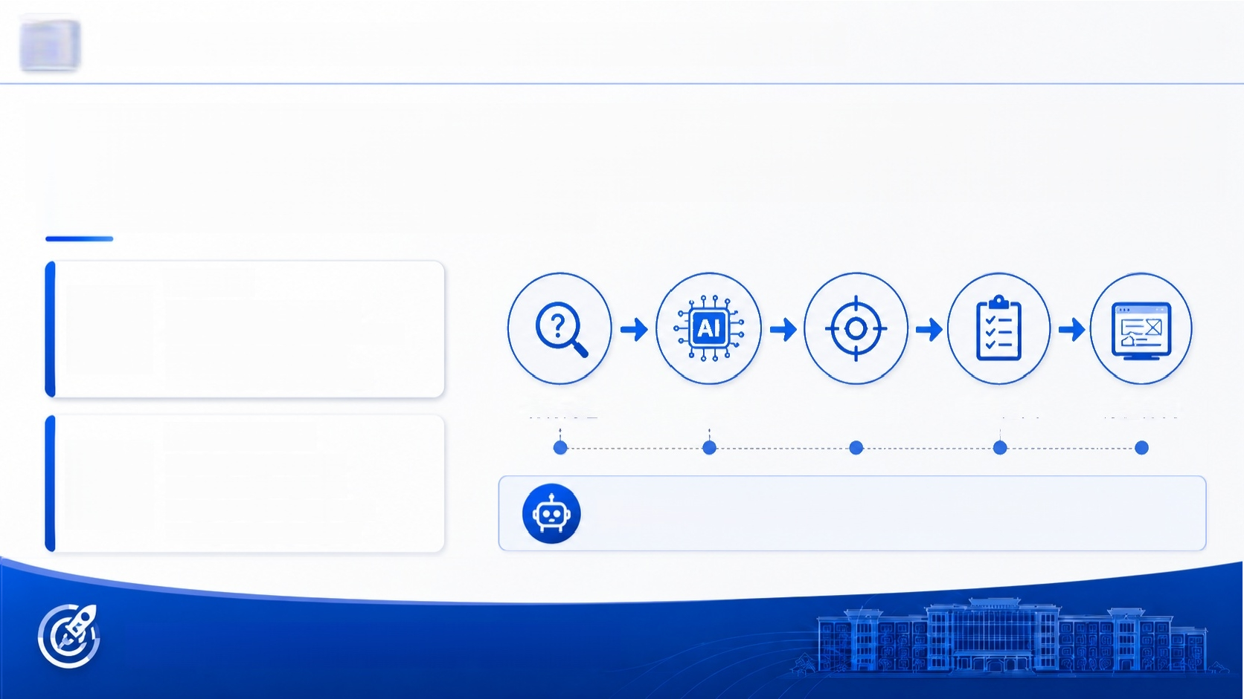




3 《创新创业基础》实践课 |第6次：AI赋能项目诊断与原型设计
任务导入：为什么要先做AI 诊断再做原型?
原型不是随便画，而是建立在清晰问题与价值判断上
常见误区
· 直接堆功能，缺少问题聚焦
· 只关注技术实现，不关注真实需求
· 没有优先级，什么都想做
· Demo 好看但脱离场景与价值
^{现有问题} AI辅助分析 关键问题 ^{MVP定义} ^{原型方向}
为什么要先诊断
· 找到真正需要解决的问题
· 确定项目的核心验证目标
· ^{明确哪些功能该做、哪些暂缓} AI 帮助我们更快发现问题，但最终判断仍来自团队。
· 让原型设计更聚焦、更高效
先诊断，再设计，原型才更有效。

Slide 4










₄ 《创新创业基础》实践课
第6次：AI赋能项目诊断与原型设计
AI 辅助项目诊断：可以诊断什么?
借助大模型对项目目标、用户、方案与风险进行快速体检
AI项目助手
为你的项目进行智能诊断与建议
诊断结果(示例)
☑ 价值主张诊断
☑ 用户与场景诊断
功能与流程诊断
风险与可行性诊断
良好
待优化
1.价值主张诊断
是否真正解决用户问题， 核心价值是否清晰
2. 用户与场景诊断
目标用户是否明确， 使用场景是否具体
良好
待优化
你的提问(示例) AI分析结果(示例)
3. 功能与流程诊断
功能是否聚焦，
关键流程是否顺畅
4. 风险与可行性诊断
资源、成本、技术与
竞争是否可控
请帮我评估我们的校园 二手书交易平台项目， 从用户、功能和风险等 方面进行诊断。
· 目标用户明确：在校学生
· 核心场景清晰：买书、卖书、 求购、交换
· 建议优化：增加信用评价与 物流保障机制
· 主要风险：供需匹配不足、 运营启动难度
输入材料建议：用户需求、竞品信息、现有方案、反馈记录。
把问题问清楚，AI 才会给出更有用的建议。

Slide 5
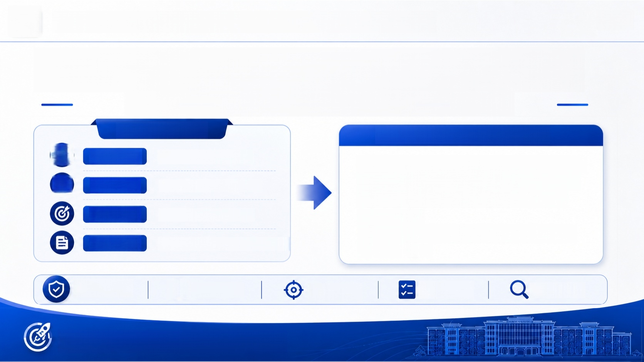


《创新创业基础》实践课 |第6次：AI赋能项目诊断与原型设计
提示词设计：如何向AI提问更有效?
好 提 示 词 = 背 景 + 任 务 + 约 束 + 输 出 格 式
提示词四要素
且 项目背景 项目是什么,服务谁
? 当前问题 ^{目前最困惑的点是什么}
任务目标 希望AI帮你完成什么
输出要求 用什么格式输出，越具体越好
示例提示词(校园二手平台)
你是一名创业导师，请根据校园二手交易 项目的用户痛点、竞品情况和现有方案， 帮助我们分析核心价值主张，并给出
MVP 建议。
请按“问题诊断一改进建议—MVP 功能” 的格式输出。
^{使用原则} 日 信息具体 问题聚焦 要求清晰 结果复核
会提问，才能更高效地借助Al。

Slide 6
















6
《创新创业基础》实践课 |第6次：AI赋能项目诊断与原型设计
MVP 思维：先做最小可行版本
不是做“功能最多”,而是做“能验证核心价值”的最小方案
MVP 设计三问
校园二手平台MVP 示 例
保留功能 | 暂缓功能
发布商品 | 积分体系
浏览检索 | 社交互动
联系交易 | 会员权益
目 标 ：验证用户是否愿意快速发布与购买闲置物品
要验证什么核心问题?
最少需要哪些关键功能?
如何判断验证是否有效?
核心关注
用户问题
核心功能
验证指标
先验证核心，再逐步扩展。
先验证核心，再逐步扩展。

Slide 7
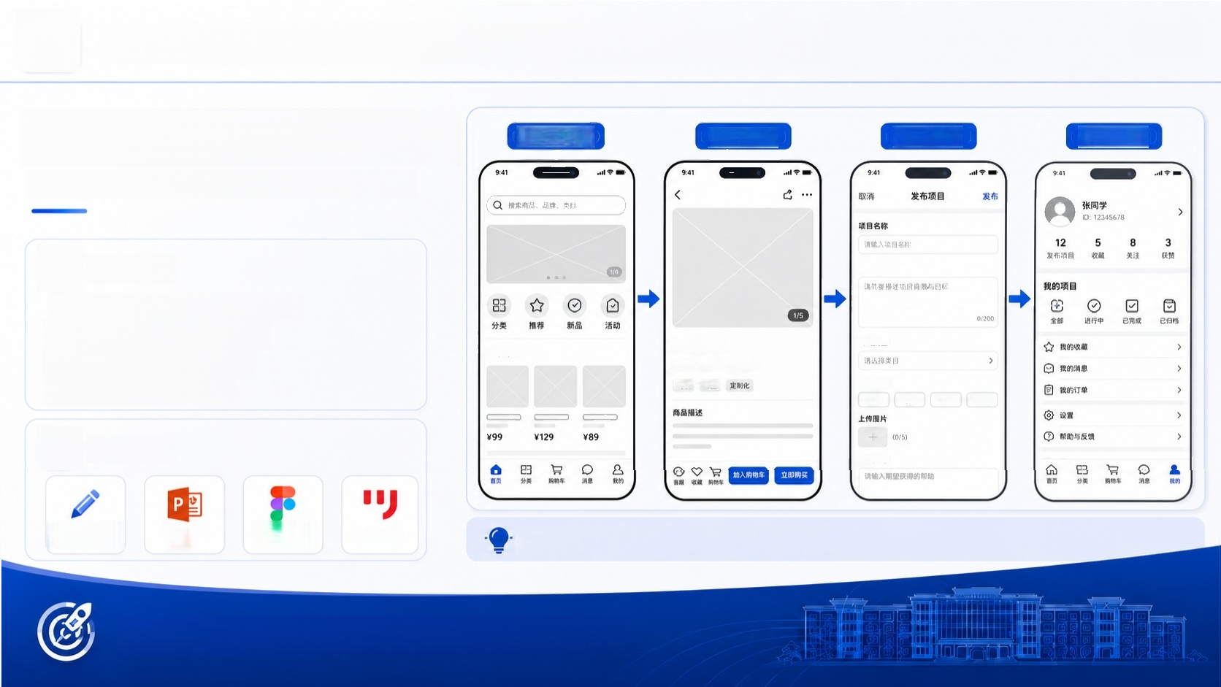




《创新创业基础》实践课 |第6次：AI 赋能项目诊断与原型设计
原型草图与界面方案设计
用低成本方式把产品流程“画出来、讲明白”
发布页面
项目简介
所属奥目
项目阶段
创意 原型 开发中
期望支持
请输入期望获得的朗助
首页/搜索 商品详情
个人中心
已上线
设计要点
● 流程连贯，围绕核心任务展开
● 页面简洁，重点信息突出
推荐商品
● 关键操作路径清晰可见
● 便于展示与后续修改
¥129.00
AI 智能项目诊断服务
高效 专业
常见工具
^{手绘草图} ^{PPT} ^{Figma} ^{墨刀} 原型不是成品，而是沟通与验证工具。
把想法画出来，才能更快讨论与优化。

Slide 8
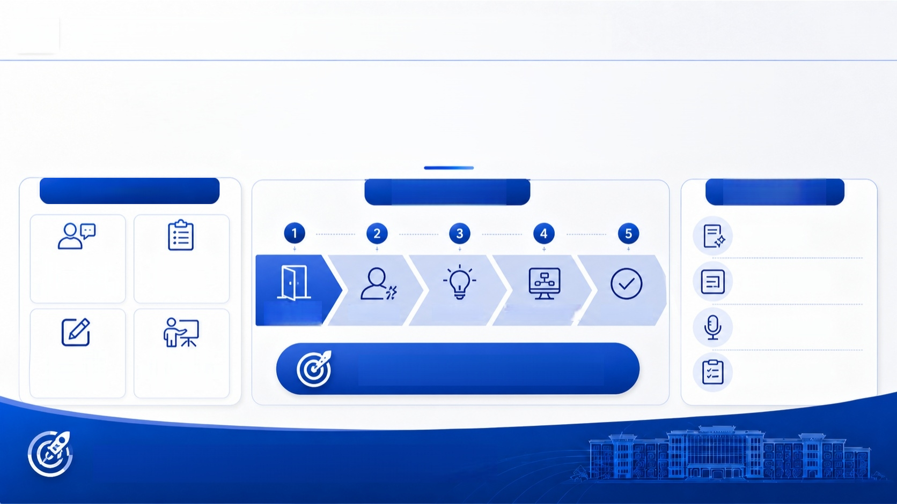


《创新创业基础》实践课 |第6次：AI 赋能项目诊断与原型设计
Demo逻辑梳理与分组协作
把原型、场景和讲解顺序串成一个可展示的Demo
团队分工建议 Demo 展示流程 Al 可辅助环节
文案优化
AI提示词设计员
设计关键提示词，
引 导AI生成高质量内容
MVP梳理员
梳理核心功能与价值， 明确MVP边界
界面文案生成
核心流程演示 价值总结
演示脚本初稿
场景进入
用户痛点
解决方案
原型绘制员
绘制界面原型， 呈现场景与流程
Demo讲解员
负 责Demo 讲解与演示， 突出亮点与价值
分工明确，Demo 展示更顺畅。 展示逻辑检查
讲清场景与价值，Dem o才更有说服力。

Slide 9














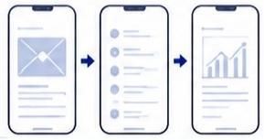



《创新创业基础》实践课 |第6次：AI赋能项目诊断与原型设计
成果样例展示
展示本次实践课建议形成的过程性成果样式
AI诊断记录表示例
优秀成果特征
提示词设计记录示例
目标： 明确使用AI要完成的任务
角色：你是一位资深的创业顾问/产早经理/市场分析师…
背景 ： 我们的项目是 …… (项目简介)
输 入 ： 市场数据、用户调研、现有方案等信息
任务： 请从……维度分析，并给出可执行的建议
输出： 结构化结论+建议清单+下一步行动
诊断有依据
诊断维度 | 问题描述 | 严重程度 | AI建议 | 优先级
用户价值 | …… | 高 | …… | ★★★
市场可行性 | …… | 中 | …… | ★★
解决方案 | …… | 中 | …… | ★★
商业模式 | …… | 低 | …… | ★
团队能力 | …… | 中 | …… | ★★
提示词具体
MVP聚焦
MVP说明表示例
原型草图与Demo 提纲示例
原型草图(示例) Demo 提纲(示例)
1. 项目背景与问题
2. 解决思路与方案
3. 核心功能演示
4. 用户价值与验证结果
5. 下一步计划
原型可讲解
核心问题
我们要解决的用户核心痛点是什么?
最小可行产品要实现哪些关键功能?
通过MVP验证什么假设?成功标准是什么?
核心功能
Demo结构清晰
验证目标
把过程做扎实，后续路演更有底气。

Slide 10










《创新创业基础》实践课 |第6次：Al赋能项目诊断与原型设计
成果提交要求与评价标准
通过规范提交与课堂评价，推动项目原型形成初版
课堂评价标准(总分100分)
必交成果
Al 诊断记录表
提示词设计记录
_{③} MVP说明表
原型草图/界面方案
Demo 展示提纲
提交形式
● 电子版文档或PPT截图
· 小组统一命名打包提交
·材料整洁，分工信息完整
评价维度 | 权重 | 评价要点
诊断质量 | 25% | 分析准确、问题聚焦
提示词设计 | 20% | 结构清晰、目标明确
MVP清晰度 | 20% | 核心功能聚焦、验证目标清楚
原型与Demo表达 | 25% | 流程合理、展示清楚
规范与协作 | 10% | 提交完整、分工明确
课后延伸任务
· 根据反馈优化提示词与原型
· 补充Demo 讲解细节
· 为下一次路演表达做好准备
下一次实践课将进入 路演PPT 与答辩演练。
从诊断到原型，离可展示又近一步。

Slide 11





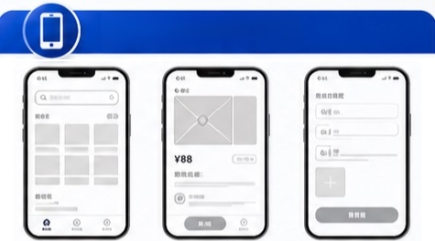
















《创新创业基础》实践课 |第6次：AI赋能项目诊断与原型设计
课堂案例：校园二手平台Al诊断到原型方案
从问题识别、提示词设计到MVP 与界面草图，展示完整的实操链路
案例背景与痛点
AI 辅助分析流程
形成的原型方案
项目：校园二手交易平台
目标用户：在校学生
典型场景：闲置发布、搜索浏览、 即时沟通、线下交易
主要痛点：信息分散、信任不足、 交易效率低、发布流程繁琐
问题描述 AI 诊断 提示词优化 MVP聚焦 原型构思
AI辅助示例
首页/搜索 商品详情 发布页面
核心用户明确 保留功能建议
关键场景聚焦 风险与改进点
Demo 讲解提纲
背景与问题
解决方案
核心流程演示
价值总结
案例成果清单
AI诊断记录表
提示词设计记录
MVP说明表
原型草图/界面方案
Demo展示提纲
把链路跑通，原型与Demo 才更有说服力。

Slide 12








《创新创业基础》实践课 |第6次：AI赋能项目诊断与原型设计
课后推进计划与下次课衔接
继续完善原型与Demo 材料，为下一次路演PPT与答辩演练做好准备
本次课需完善的成果
完善AI诊断记录
优化关键提示词
明确MVP核心功能
补充原型页面说明
梳理Demo 展示顺序
● 材料命名统 一 提交提醒 ● 文件截图清晰
● 分工信息完整
课后行动清单
组内复盘本次反馈
按分工修改原型与文案
补齐展示素材与截图
完成Demo 提纲初稿
建议分工
Al 诊断整理 原型完善 文案讲解 演示统筹
下次实践课预告
第7次：路演PPT与答辩演练
路演结构设计
故事线提炼
讲稿准备
模拟答辩
街接提醒 从“会诊断、能原型”走向“能表达、会答辩”。
把原型讲明白，项目才更容易获得认可。

